Slide 1
3TB
Try Best !

Slide 2
목차
1. 초기 구상
2. 제작 도중 문제점 및 변경점
3. 최종 결과물
4. 팀원 별 후기

Slide 3
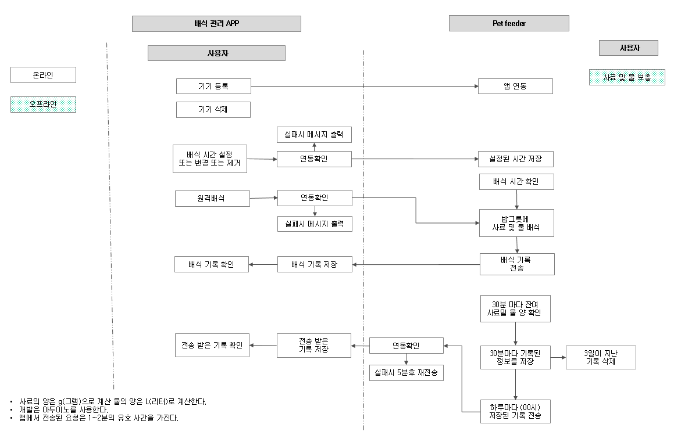
초기 구상 - 업무 흐름도

Slide 4
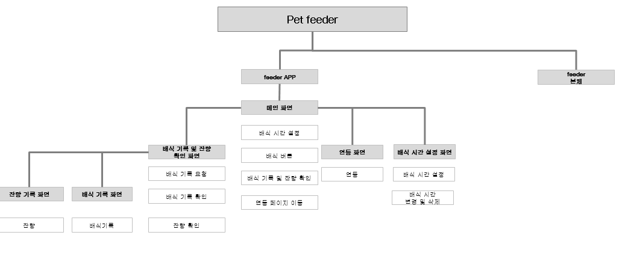
초기 구상 – 화면 설계

Slide 5
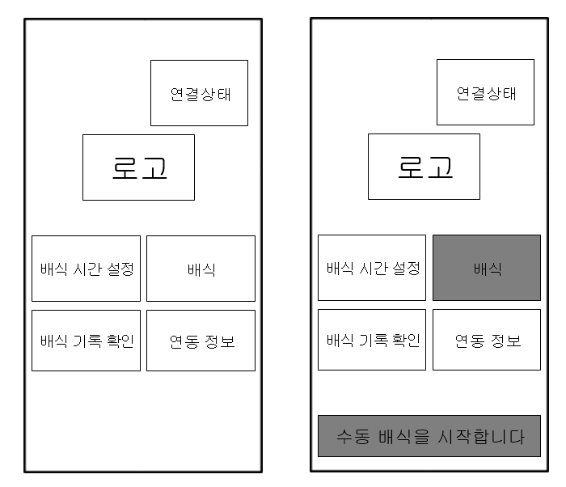
초기 구상 – App화면
메인 화면
연결상태 – 현재 feede와의 연결 상태를 나타낸다
배식 – 배식 버튼을 클릭시 배식을 시작한다.
배식 시간 설정,배식 기록 확인,연동 정보 클릭시 해당 페이지로 이동

Slide 6
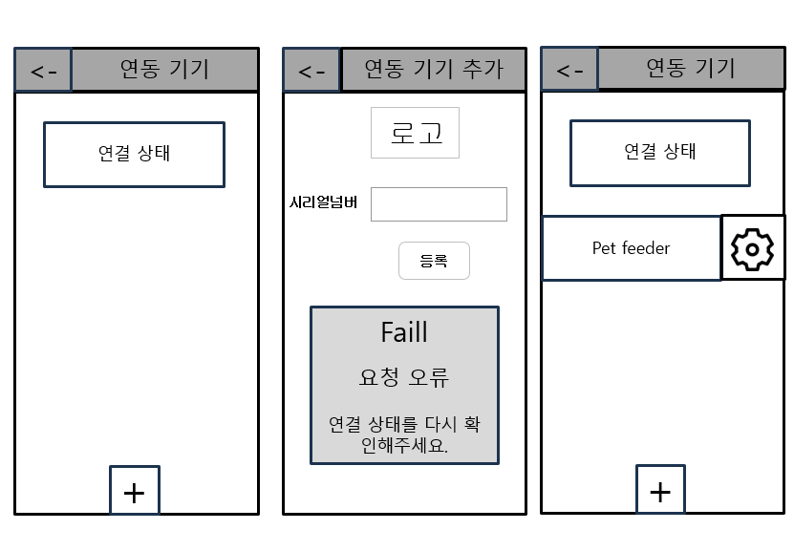
초기 구상 – App화면
연동 페이지
+ 버튼 클릭시 연동 기기 추가 페이지로 이동 하고 등록을 할수있다.
연동이 완료되면 연결된 기기가 표시된다.

Slide 7
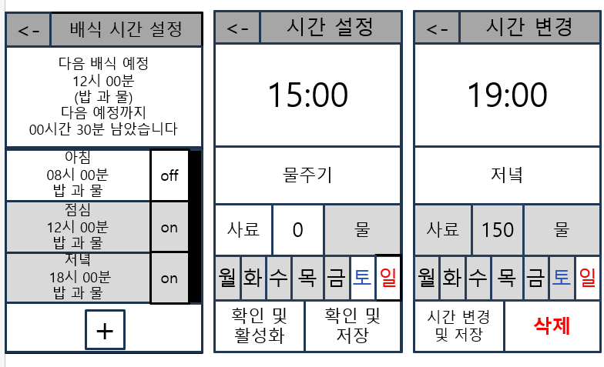
초기 구상 – App화면
시간 확인 및 설정 페이지
알람 기능을 참고 하여 만들었다
물과,사료중 한 개만을 줄수 있도록 설정할수있다.

Slide 8
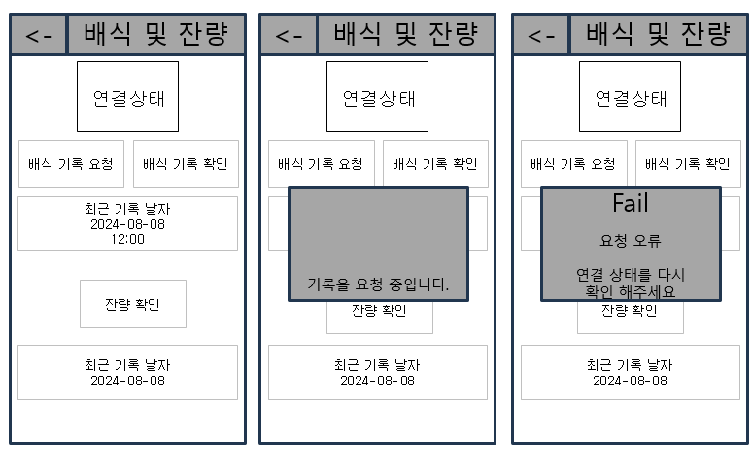
초기 구상 – App화면
배식량, 잔량 확인 페이지
잔량 확인페이지를 가면 배식량과 잔량의 최근 업데이트 날자를 알려준다.

Slide 9
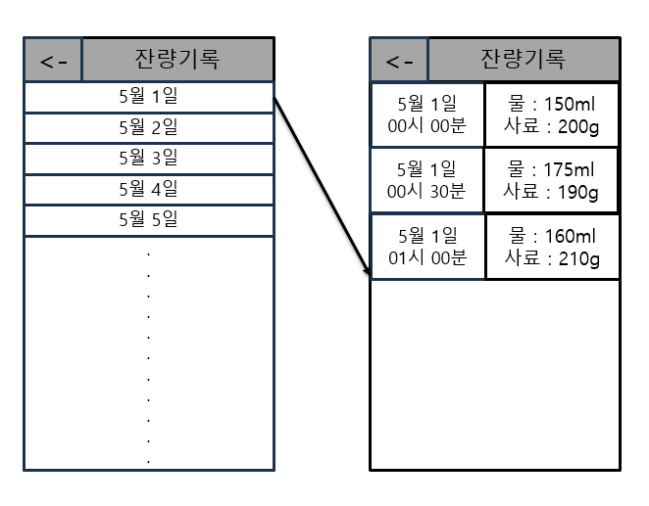
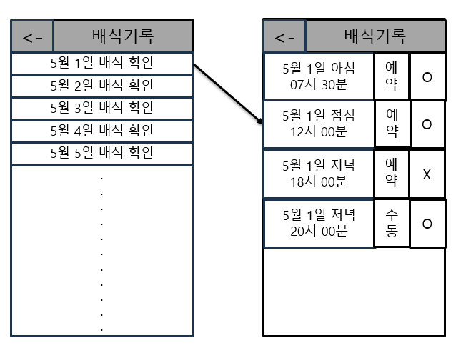
초기 구상 – App화면 잔랑,배식 상세 페이지

Slide 10
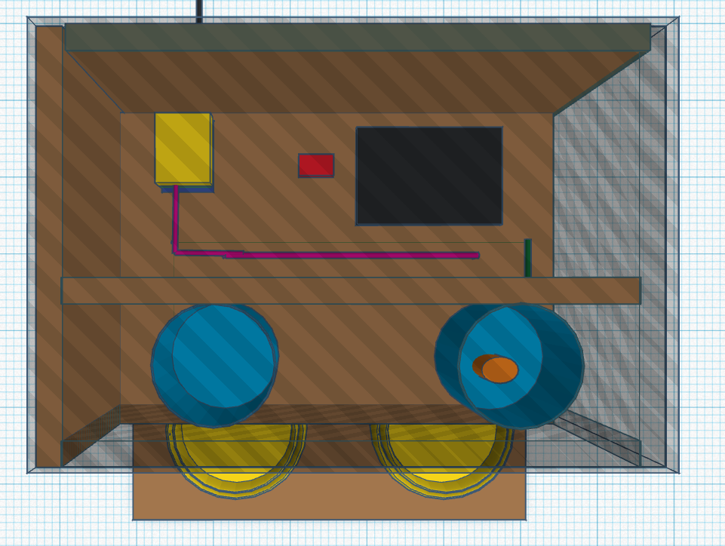
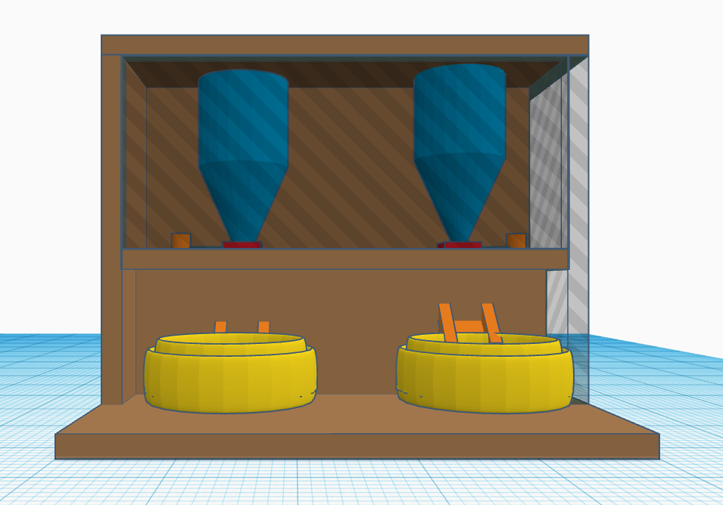
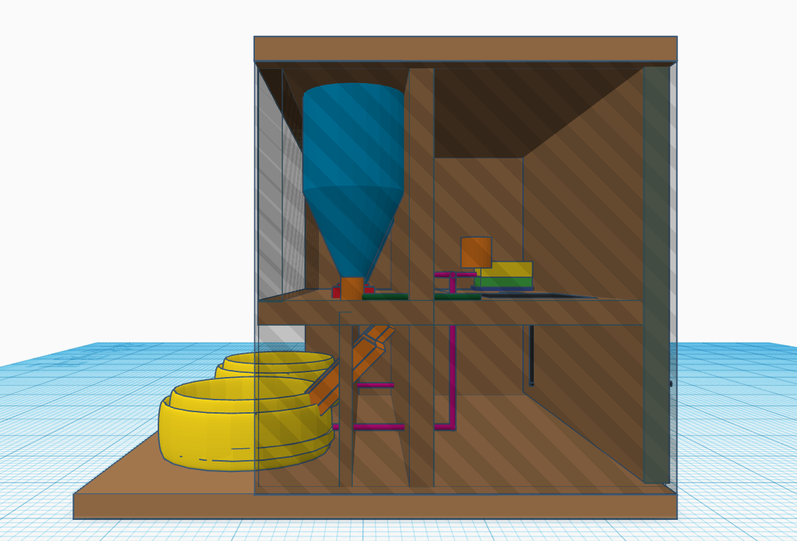
초기 구상

Slide 11
초기 구상
정면
2층으로 구분
1층 사료와 물을 담아내는 그릇
2층 사료와 물을 저장해두는 통
2층에서 사료나 물이 배식되면 길을 따라 배식
사료 그릇 2겹
사료 그릇 사이에 무게 감지 로드셀 부착

Slide 12
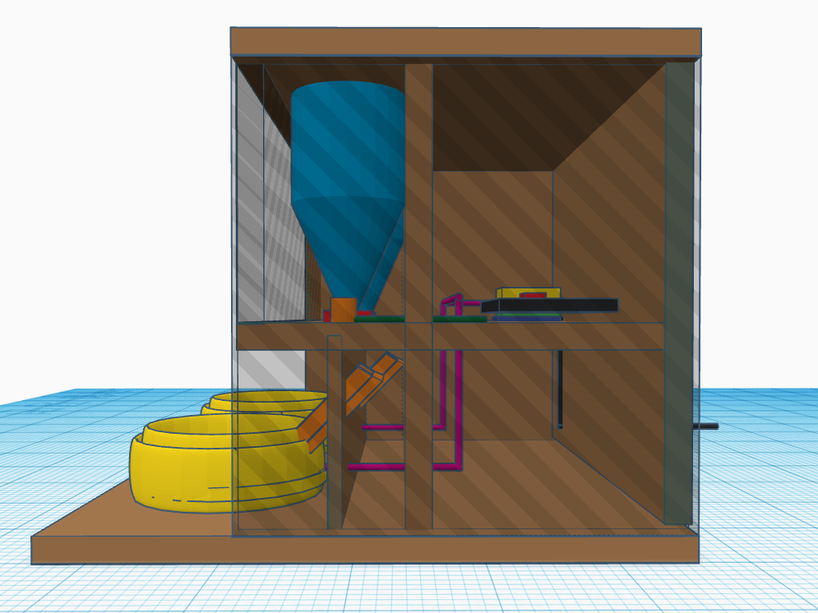
초기 구상
옆면
2층 오른쪽
아두이노와 모듈들을 배치
분홍색 선 무게 감지 로드셀 선
초록색 선 모터선
검은선 전원 케이블

Slide 13
초기 구상
윗면
전면, 후면으로 구분
전면 : 사료통 및 수통을 배치
후면 : 아두이노 및 모듈과 전원 케이블 연결 및 배치

Slide 14
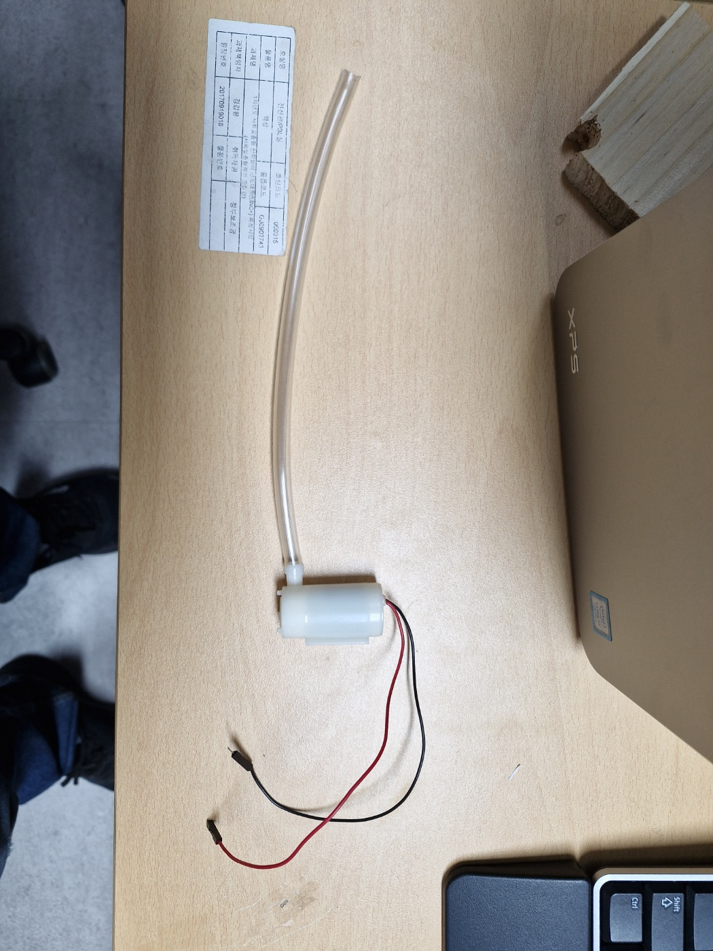
제작 도중 문제점 및 변경점
워터 펌프
서보모터만 구매할 예정이었으나, 교수님의 제안으로 추가로 워터펌프도 구매했습니다. 그러나 워터펌프를 사용하기 적합한 실드를 구매하지 않아 제대로 시연을 못했습니다. 또한, 워터펌프를 구현하려면 많은 전력이 필요하지만 저전력으로 인해 작동하지 못했습니다.

Slide 15
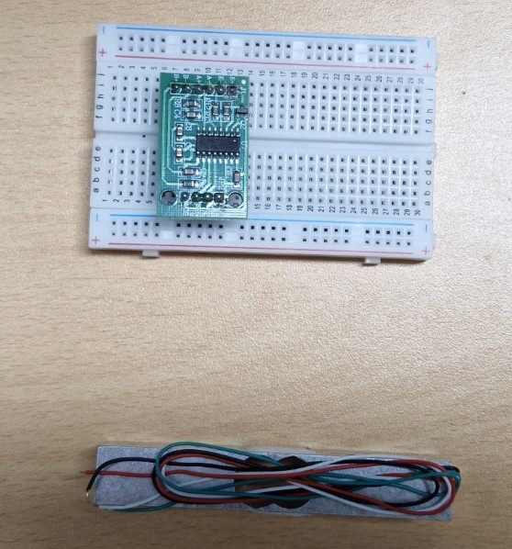
제작 도중 문제점 및 변경점
로드셀, 앰프 모듈
하나의 무게감지를 정확하게 하려면 사료통 하나에 하나의 로드셀이 필요했었습니다. 설계오류로 로드셀을 적게 구매해 로드셀의 개수가 부족하였고, 로드셀과 앰프 모듈을 같이 납땜을 했어야 했다는 사실을 뒤늦게 알았고, 서보모터측 개발이 늦어져서 제대로 확인을 못하고 분리되어서 연결을 못했습니다.

Slide 16
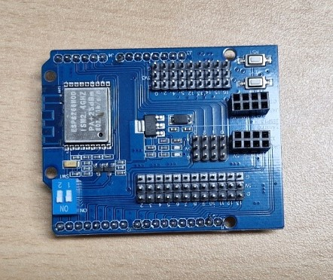
제작 도중 문제점 및 변경점
와이파이 모듈
조원들이 몇일동안 한 결과 오류의 원인을 찾으려 해도
조원들의 이해도 부족으로 인해 문제점을 찾아내는것이
불가능하여 와이파이 기능을 구현하지 못했습니다.

Slide 17
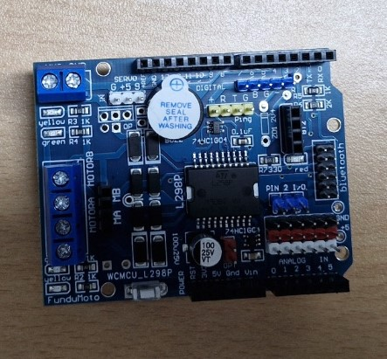
제작 도중 문제점 및 변경점
L298P 모터쉴드
아두이노 보드만을 사용해서 워터펌프나 서보모터는 구현 가능 했지만 이 실드를 연결한 채로 워터펌프나 서보모터를 연결해서 코드를 작성 및 업로드를 시도 한 결과 업로드 자체가 안되서 쉴드에 해당하는 라이브러리를 아무리 찾아도 존재하지 않는다는걸 뒤늦게 확인해서 쉴드를 장착하지 않았습니다.

Slide 18
최종 결과물

Slide 19
팀원 별 후기

Slide 20
팀장 한건우
이번 캡스톤디자인을 하면서 저는 지난 학기의 캡스톤디자인을 할때의 저를 많이 생각 하고 반성을 많이 하게됬습니다.그리고 그당시 팀원과 조원들에게 엄청 미안한 마음이 많이 들게 됬습니다.
이번 프로젝트를 통해 저의 리더십과 실력의 부족함을 깨닫고, 이를 고치고 향상시킬 계기로 삼고자 합니다.

Slide 21
부팀장 범태원
솔직히 말하자면, 이번 프로젝트에 제가 충분한 집중과 노력을 기울이지 못했습니다. 개인적인 일에 더 많은 시간을 할애하면서 프로젝트에 소홀했던 점을 반성합니다. 이로 인해 팀의 작업이 부실하게 마무리될 수밖에 없었습니다.
프로젝트 과정에서 발생한 여러 변경 사항을 해결하기 위해 팀원들이 많은 노력을 기울였지만, 저의 부족한 참여로 인해 최종 결과물이 완벽하지 못했던 점이 많이 아쉬웠습니다.

Slide 22
팀원 박민성
프로젝트에 참여하면서 많은 문제들이 있었습니다. 아두이노와 프로젝트에 대한 지식이 부족해 어려움이 있었습니다.
하지만 팀원들과 함께 고민하고 수정하면서 문제들을 해결하면서 성취감을 느꼈지만, 프로젝트 도중 적지 않은 문제들이 발생하고 잘 해결되지 못한 문제들도 많아서 저의 부족함을 많이 느끼고 이를 기회삼아 더 성장하고자 합니다.

Slide 23
감사합니다

